Slide 1
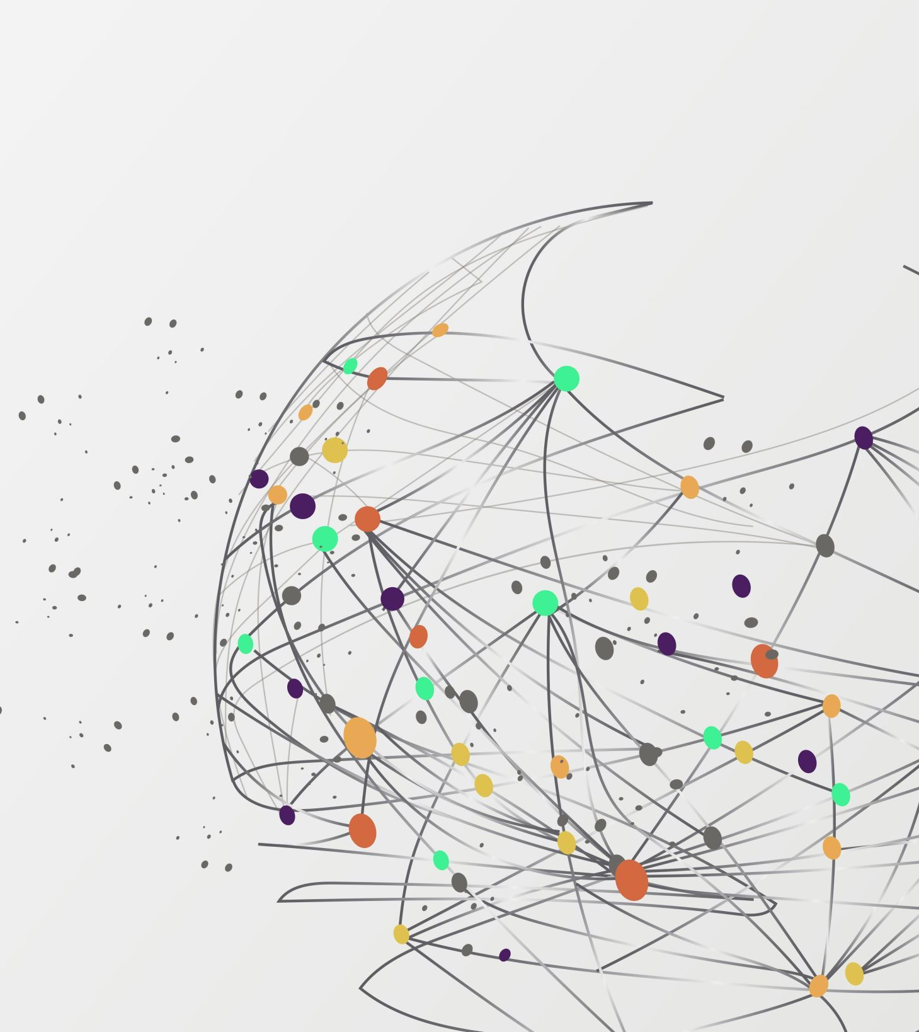

Kolleg*innen für Kolleg*innen
Stessbewältigung nach belastenden Ereignissen am LKH Graz II
IPS Jahrestagung | 28.09.2022 | Congress Graz

Slide 2

Critical Incident Stress Management

Slide 3

körperliche/verbale Bedrohung
Verletzungen
plötzliche Todesfälle
Suizid
öffentlichkeitswirksame Ereignisse

Slide 4
körperliche/verbale Bedrohung
traumatisierend
Verletzungen
Kontrollverlust
plötzliche Todesfälle
Suizid
Versagen der Bewältigungsmechanismen
öffentlichkeitswirksame Ereignisse
Ausfälle, Kündigung

Slide 5
Critical Incident Stress Management
Handlungstool bei schweren Ereignissen
Psychologische erste Hilfe
Mitarbeiter*innen für Mitarbeiter*innen

Slide 6
Critical Incident Stress Management
Handlungstool bei schweren Ereignissen
Psychologische erste Hilfe
Rasch und niederschwellig
Rasch und niederschwellig
Stabilisierende Wirkung
Ressourcen aktivieren

Slide 7
Primärprävention
Sekundärprävention
Tertiärprävention

Slide 8
Primärprävention
Information zum Angebot, Ablauf und Struktur
Ausbildung zu CISM Kontaktpersonen
Sekundärprävention
Tertiärprävention

Slide 9
Primärprävention
Sekundärprävention
Einzel- oder Gruppengespräch durch CISM Mitglieder
Entlastungsmaßnahmen auf Station
Nachbereitung bei Bedarf
Tertiärprävention

Slide 10
Primärprävention
Sekundärprävention
Tertiärprävention
Supervision oder Coaching
intern oder extern

Slide 11
Primärprävention
Sekundärprävention
Tertiärprävention

Slide 12
Fallbeispiel I
Initiative durch Stationsleitung
Organisatorischer Rahmen
Ziel/Nutzen
Feedback von Mitarbeiterin/Kollegin
Kollegiales Einzelgespräch

Slide 13
Fallbeispiel II
Initiative
Organisatorischer Rahmen
Ziel/Nutzen
Feedback von Mitarbeiterinnen/Kolleginnen
Gruppenintervention

Slide 14
Danke.

